Slide 1

IMP projekt
ARM-FITkit3: Demonstrace využití rozhraní USB
Petr Marek (xmarek69)

Slide 2
Cíl projektu
Implementace PC myši pomocí tlačítek umístěných na fitkitu
Při stisku tlačítek se myš pomalu pohybuje v daném směru
Při opětovném stisku („dvojkliku“) je pohyb rychlejší
Rovněž se rozsvěcují LED diody (svítí při pomalém pohybu, blikají při rychlém pohybu)
Rychlost blikání LED diod jde nastavit 5. tlačítkem (přepíná se mezi 3mi přednastavenými tlačítky)

Slide 3
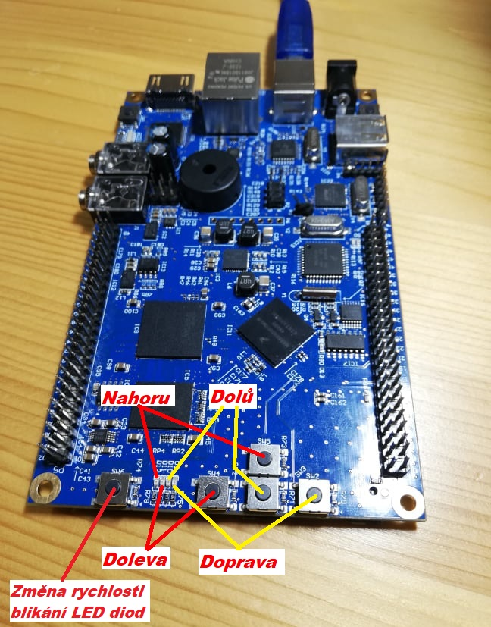
Ovládání

Slide 4
Implementace
Projekt je založen na ukázkovém příkladu z MQX RTOS pohybu myší. Jeho zdrojové soubory byli značně editovány.
Zejména byli přidány funkce pro inicializaci tlačítek, led diod a pro obsluhu tlačítek
Upravena byla především funkce move_mouse(), která slouží pro pohyb kurzoru a TestApp_Init(), ve které dochází k inicializaci.

